Slide 1
2021/06/07 LP-P6 C1 PTC 參數申請刪除
Notes:
115/11/07

Slide 2
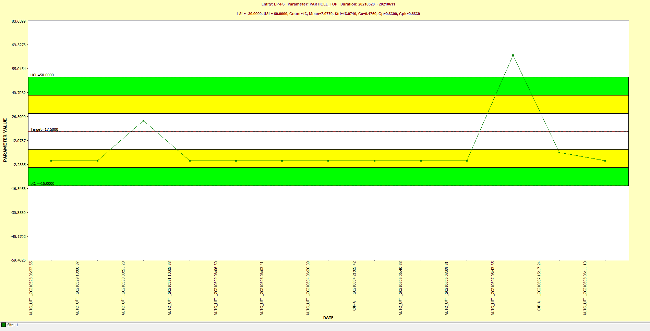
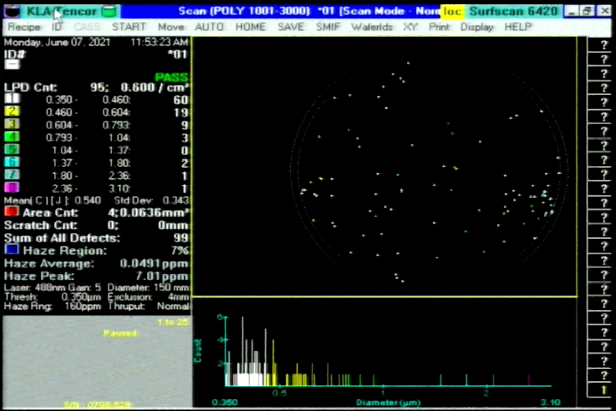
機台：LP-P6
時間：2021/06/07
原因：run P07 C1 PTC=63 顆 OOS，check map 分佈均勻，
check machine normal，直接 test run PTC=7/12/5 ok，
LP-P6 C1 & LP-P1 C1 為同一盒控片，
批號：D-POLY-T-04，疑 m/w issue，故申請刪除。
產品：product for AOI scan，
21193860 Def%: 0.26~0.7%，PE check ok，product pass。

